Slide 1
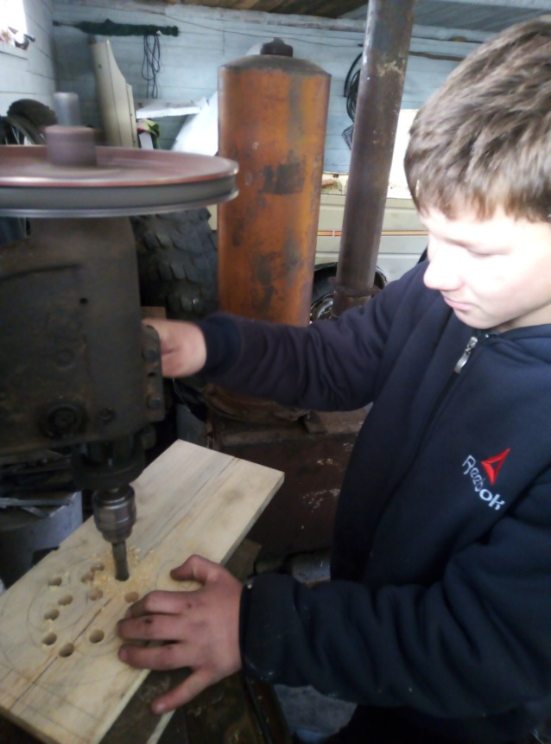
Шемелин Илья
ШКОЛА№1 п.Дарасун
7а класс

Slide 2
Тема проекта
Сувенир «Подкова»

Slide 3
Цель-изготовить сувенир
Задачи
1.Найти исторический материал, касающийся моей темы
2. Рассмотреть возможные варианты для выполнения практической части,
3.Подробно разработать и выполнить спланированную работу
4.Защитить свой проект

Slide 4
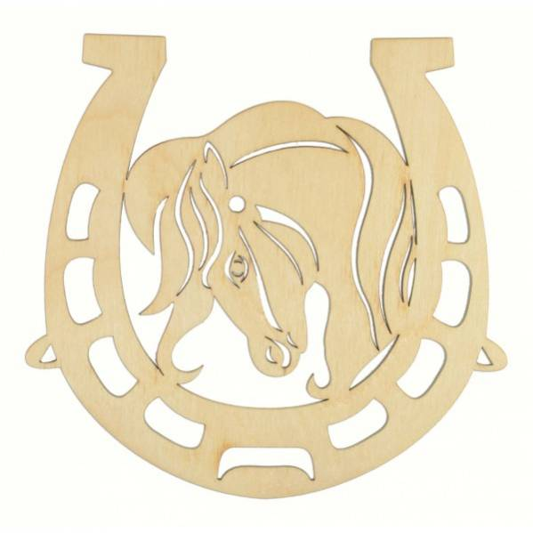
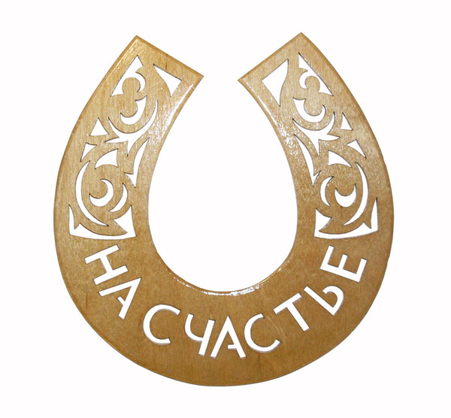
Изучение аналогов

Slide 5
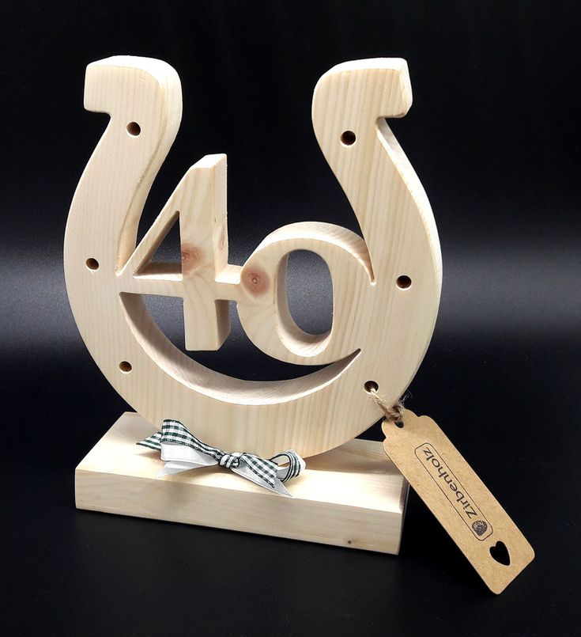
Изучение аналогов

Slide 6
Описание изделия
Изделие будет изготовлено из натурального дерева -доски. Подставка для сувенира из доски в которое подкова будет вставляться в пазы. Изделие можно обработать морилкой , покрыть лаком.

Slide 7
Инструменты и материалы
1.А4,доска
2.Лобзик
3.Наждачная бумага.
4.Электродрель

Slide 8
Себестоимость
Наждачная бумага- 5руб
Лак- 50руб
Итого моё изделие в общей сумме составит
55 рублей.

Slide 9
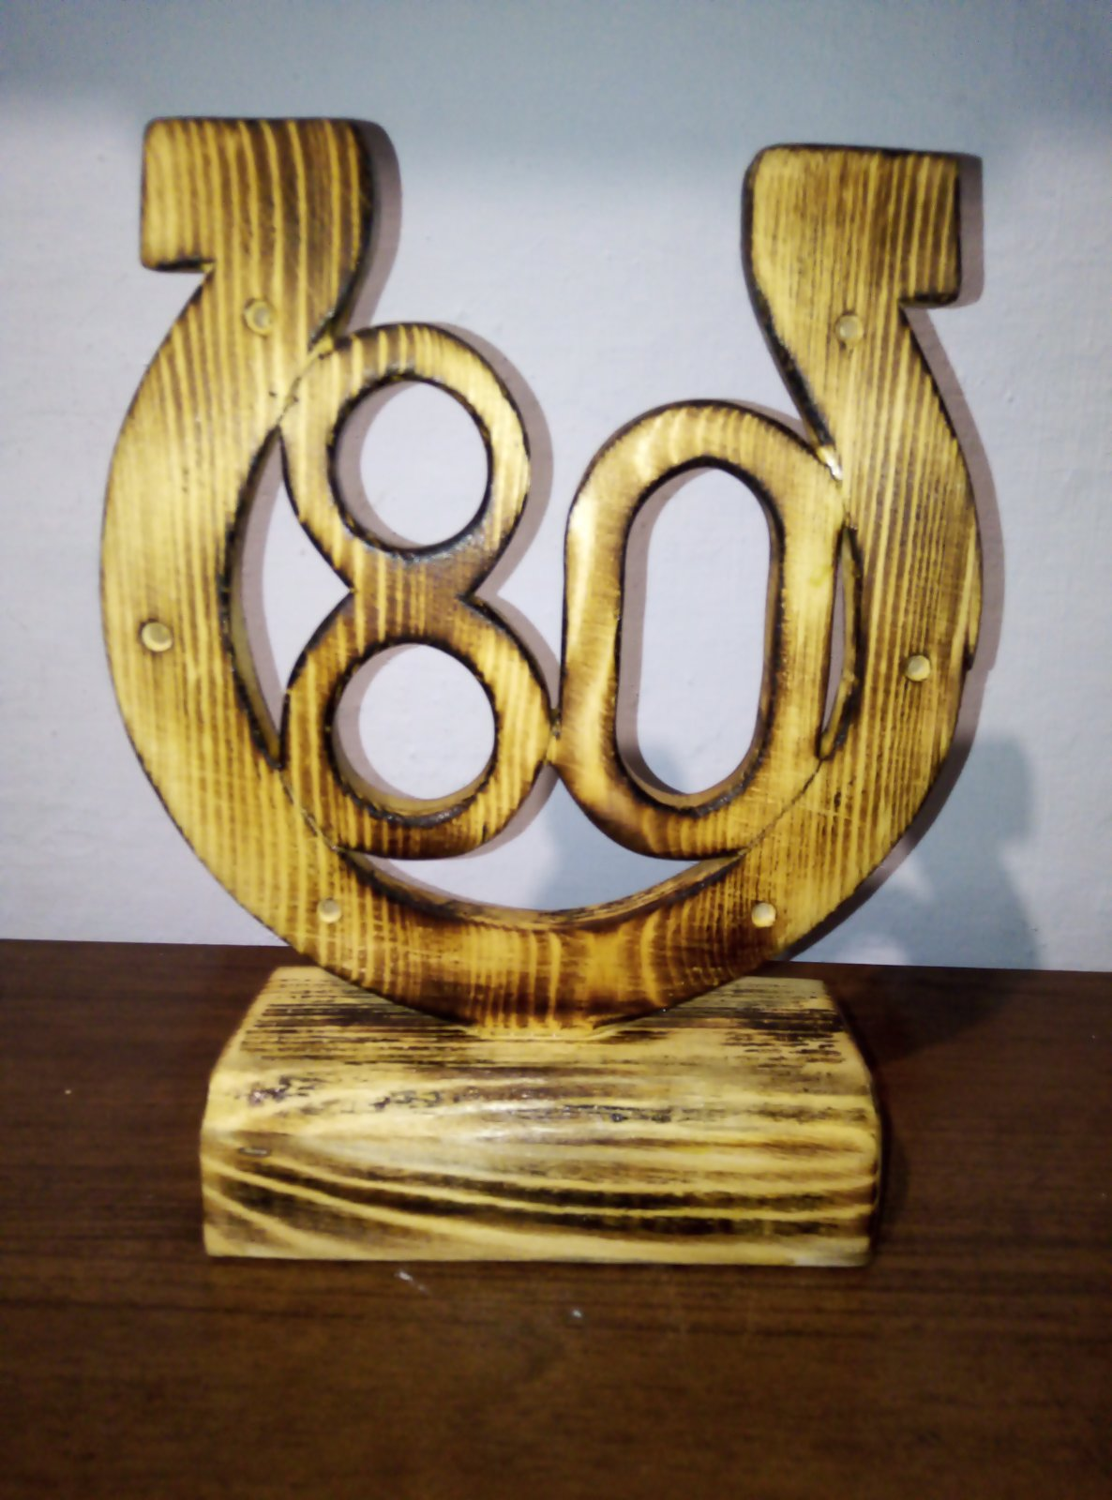
Результат моей работы

Slide 10
Спасибо за внимание

